Slide 1
TIẾNG VIỆT 1
Tập 2
Tuần 25
Bài 135: Ôn tập

Slide 2

KHỞI ĐỘNG

Slide 3
họp phụ huynh
chạy huỳnh huỵch
mừng quýnh
huých tay
Giữa đêm chỉ thoảng hương thơm Cánh quỳnh vẫn khép như còn đợi ai
Em về lấp lánh sương mai Môi cười, hoa nở ngát hai đóa quỳnh

Slide 4

Bài 135: Ôn tập

Slide 5

1. TẬP ĐỌC

Slide 6

luýnh quýnh
ngoác
rộng huếch

Slide 7
1
1
2
3
4
2
5
6
7
8
9
10

Slide 8
2. TÌM HIỂU BÀI

Slide 9

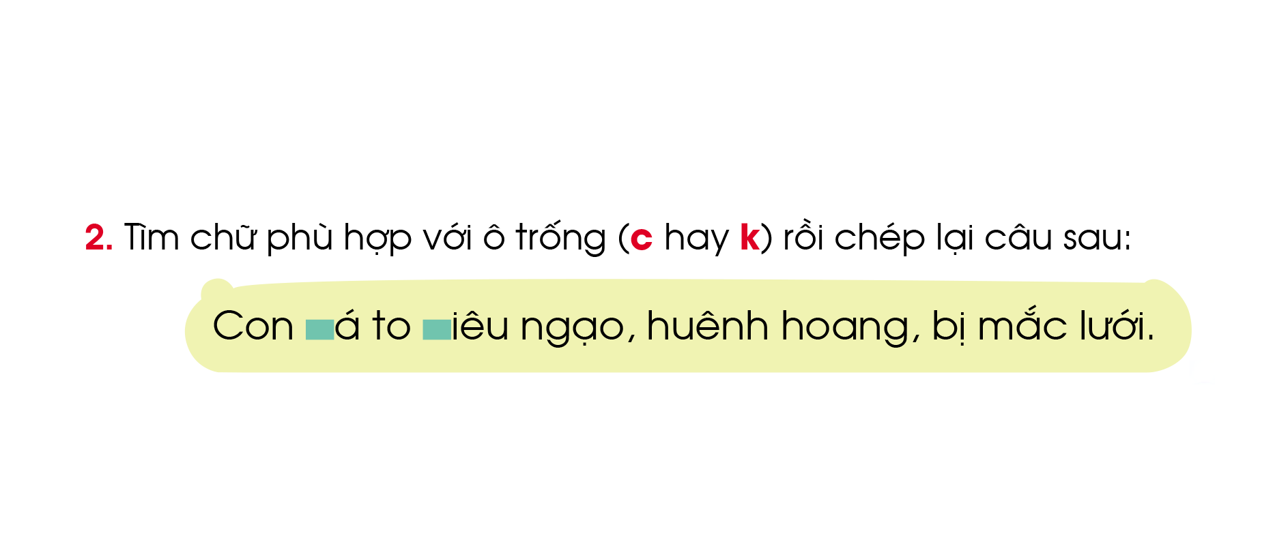

c
k

Slide 10
3. TẬP CHÉP

Slide 11
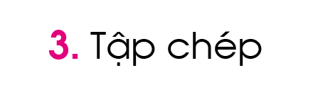



CΪ cá to kiĹu ngạo, huĹnh hΞng, bị
mắc lưƞ.

Slide 12
DẶN DÒ

